Slide 1
Thứ … ngày … tháng … năm …

Slide 2
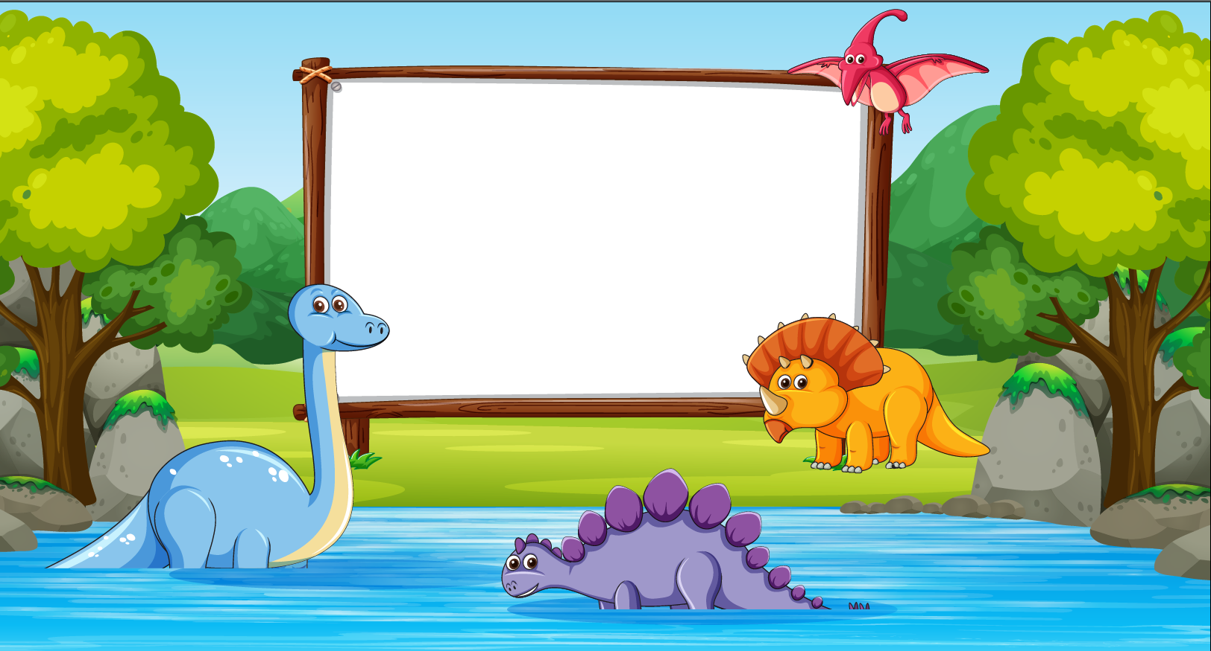

Slide 3
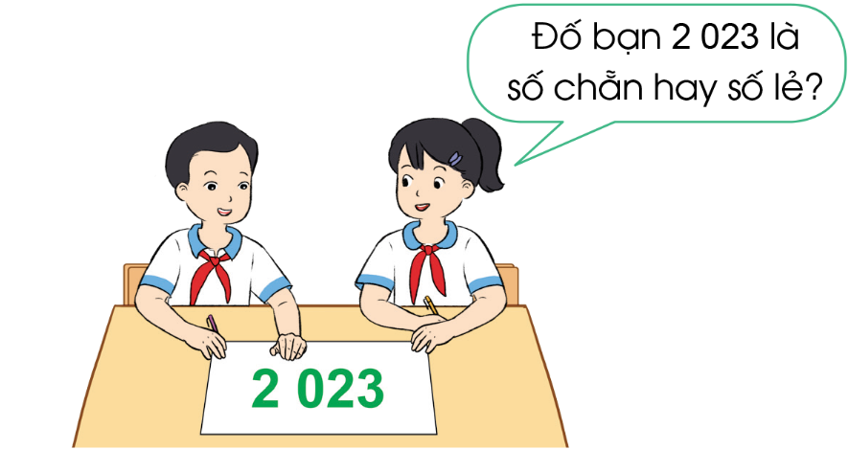
5
Viết một số có bốn chữ số rồi đó bạn số đó là số chẵn hay số lẻ.

Slide 4
Luật chơi
Một bạn nêu một số có 4 chữ số tùy ý, chỉ một bạn trong nhóm cho biết là số chẵn hay số lẻ.
Bạn trả lời đúng thì tiếp tục nêu một số và yêu cầu thành viên khác trong nhóm trả lời.
Cứ thay phiên và đến khi tất cả các thành viên trong nhóm trả lời.

Slide 5
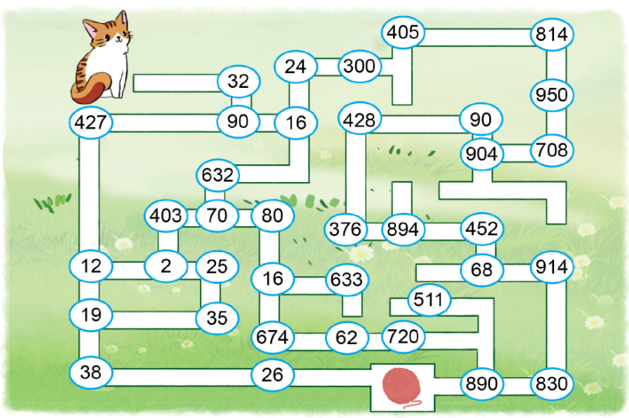
6
Em hãy chỉ đường giúp chú mèo tìm được cuộn len bị thất lạc bằng cách đi theo con đường ghi các số chẵn:

Slide 6
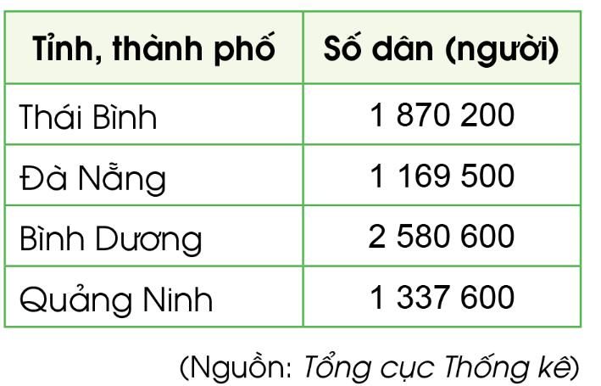
Bảng dưới đây cho biết thông tin về dân số của một số tỉnh, thành phố ở nước ta năm 2020:
7
a) Em hãy đọc số dân của các tỉnh, thành phố đó theo thứ tự tăng dần
b) Em hãy làm tròn số dân của các tỉnh, thành phố đó đến hàng trăm nghìn.

Slide 7
a) Em hãy đọc số dân của các tỉnh, thành phố đó theo thứ tự tăng dần
Đà Nẵng
1 169 500
Quảng Ninh
1 337 000
Thái Bình
1 870 000
Bình Dương
2 580 000

Slide 8
b) Em hãy làm tròn số dân của các tỉnh, thành phố đó đến hàng trăm nghìn.
Tỉnh thành | Số dân (người) | Làm tròn
Đà Nẵng | 1 169 500
Quảng Ninh | 1 337 600
Thái Bình | 1 870 200
Bình Dương | 2 580 600
1 200 000
1 300 000
1 900 000
2 600 000

Slide 9
8
Em hãy tìm hiểu giá tiền một số đồ vật có giá trị đến triệu đồng, chục triệu đồng, trăm triệu đồng rồi ghi lại.
Ví dụ:
- Chiếc máy vi tính có giá khoảng 8 triệu đồng.
- Chiếc tủ lạnh có giá khoảng 23 triệu đồng.
- Chiếc ô tô có giá khoảng 750 triệu đồng.

Slide 10
GV ĐIỀN VÀO ĐÂY
GV ĐIỀN VÀO ĐÂY
GV ĐIỀN VÀO ĐÂY
GV ĐIỀN VÀO ĐÂY

